Slide 1
CoreLink-KFT
Tagjai: Török Péter, Terdik Zalán, Szekeres Rafael Alex

Slide 2
A cégről
A Core Link Kft. egy dinamikusan fejlődő, magas szintű technológiai megoldásokat kínáló hálózati szolgáltató vállalat, amely elkötelezett a legmodernebb infrastruktúrák, valamint innovatív IT és telekommunikációs megoldások biztosítása mellett. Cégünk célja, hogy a legmagasabb szintű szolgáltatásokat nyújtsa partnerei számára, miközben a megbízhatóságot, a rugalmasságot és a gyors reagálási képességet szem előtt tartja.

Slide 3
Eszközök
Cisco 2960 Switch
Cisco ISR4331 Router
Cisco 5506-X ASA tűzfal
Laptopok és Számítógépek a dolgozók, illetve a Rendszegazda részére
Virtualbox a szerverek elkészítéséhez
Netmiko a hálózatprogramozás elkészítéséhez

Slide 4
Telephelyek
Baja(központ)
Budapest
Debrecen
Győr

Slide 5
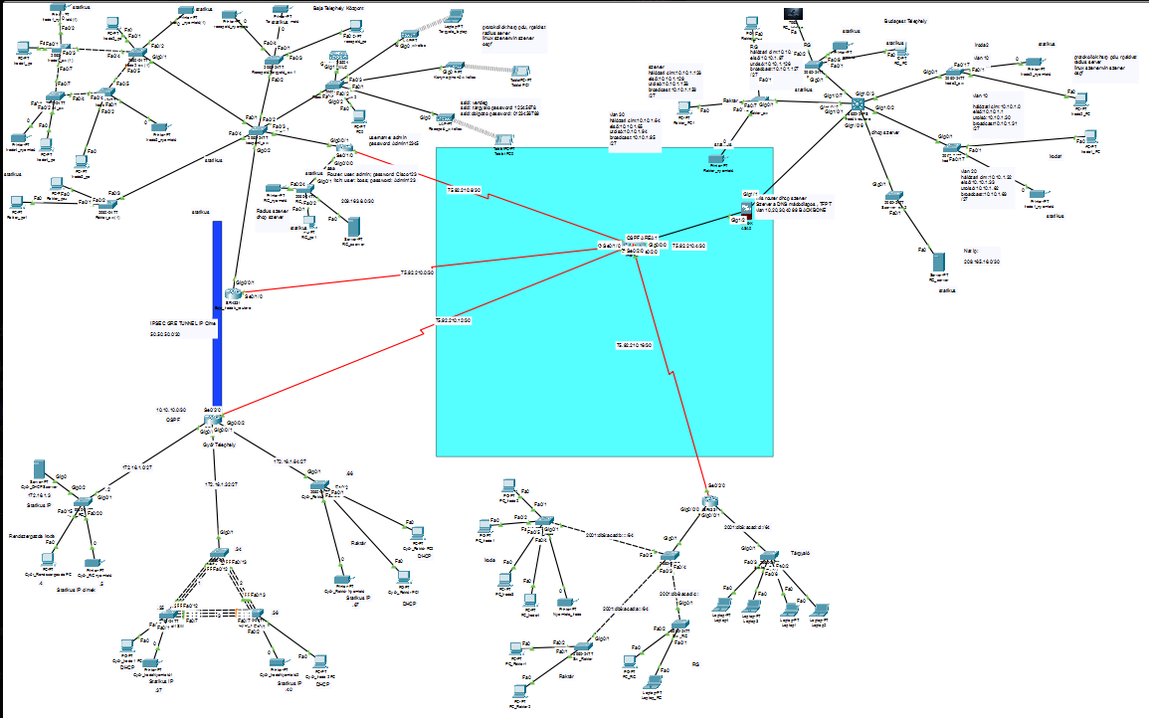
Teljes topológia
Teljes Router és Switch alapkonfiguráció
Alhálózatszámítás
Többterületű OSPF
CDP

Slide 6
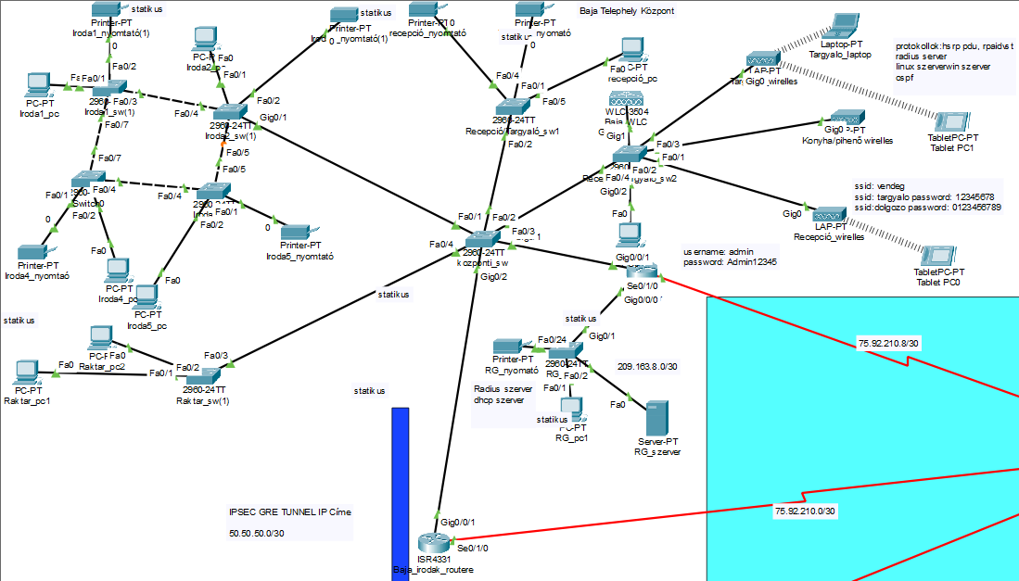
Baja
Használt protokolok:
Vlan (10,20,30,40)
VPN GRE over Ipsec
VTP
Portfast
Rapid PVST
BPDU guard
DHCPv4
HSRP
Port-Security
WLC + Wifi eszközök
Statikus forgalomirányítás
Normál ACL
Dinamikus NAT
Linux Szerver (Radius szerver)

Slide 7
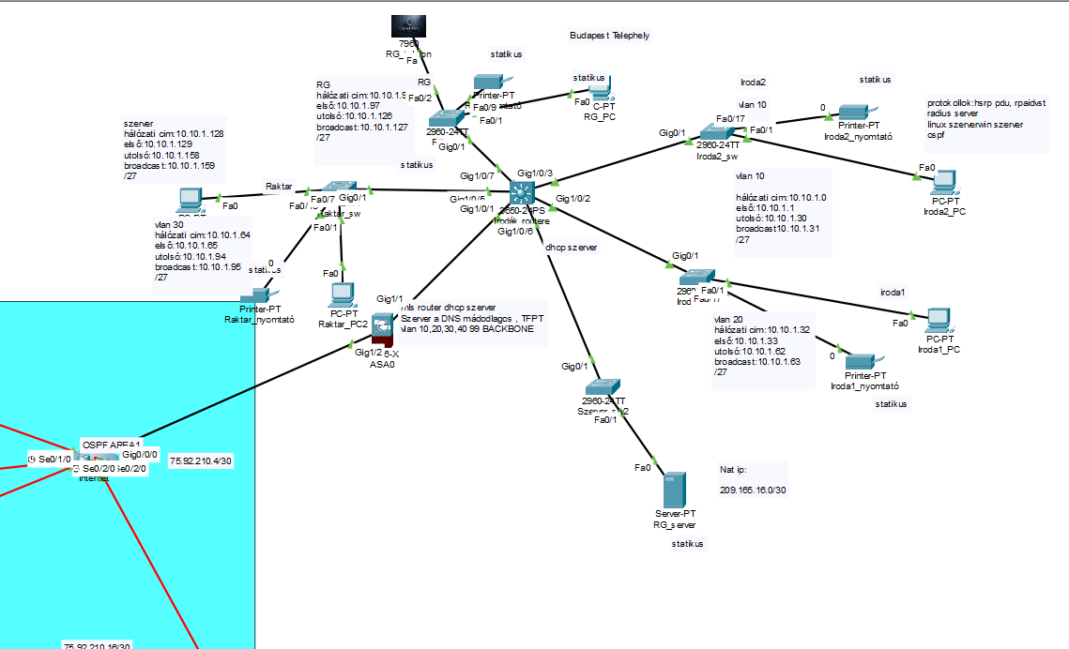
Budapest
Használt protokolok:
Multi Layer Switch
VLAN
DHCPv4 (MLS-ből)
ASA
NAT
VTP
Port-security
DHCP Snooping
ARP inspection
Statikus forgalomirányítás
Normál ACL
QoS
Windows szerver (DNS)

Slide 8
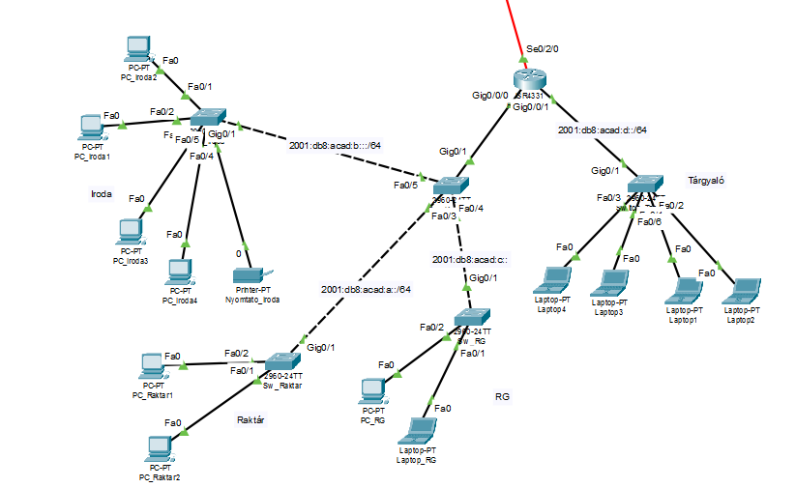
Debrecen
Használt protokolok:
Dual-Stack
Ipv6 DHCP Stateless
Ipv6 DHCP Statefull
VLAN (10,20,30,100)

Slide 9
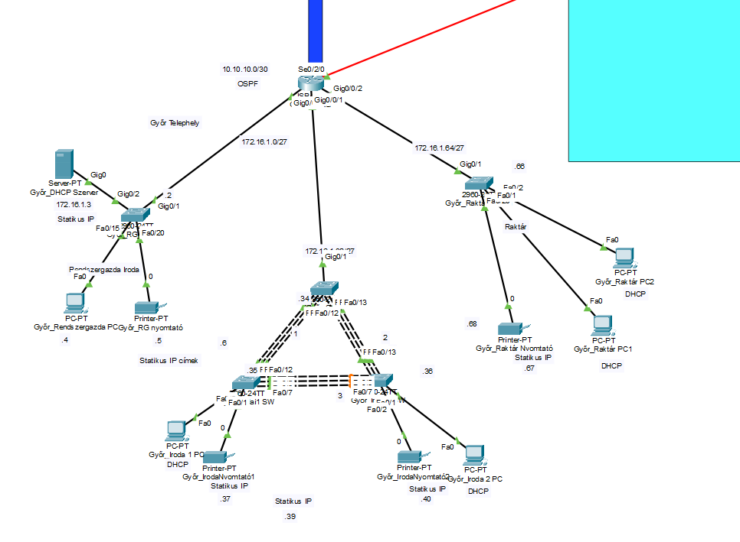
Győr
Használt protokolok:
Etherchannel
DHCPv4
VPN GRE over Ipsec
Statikus forgalomirányítás
Hálózatprogramozás
Windows szerver (DHCPv4)

Slide 10
Szerverek

Slide 11
Budapest Windows szerver (Virtuális)
2022-es verzió (Datacenter – Asztali felülettel)
Szolgáltatások:
Active Directory
Kvóta
Mappa megosztás
Web szerver (IIS)
DNS

Slide 12
Győr Windows szerver (Virtuális)
2022-es verzió (Datacenter – Asztali felülettel)
Szolgáltatások:
Active Directory
Kvóta
Mappa megosztás
Web szerver (IIS)
DHCPv4

Slide 13
Baja Linux szerver (Virtuális)
Linux Ubuntu server 24.04
Szolgáltatások:
DHCPv4
Radius szerver

Slide 14
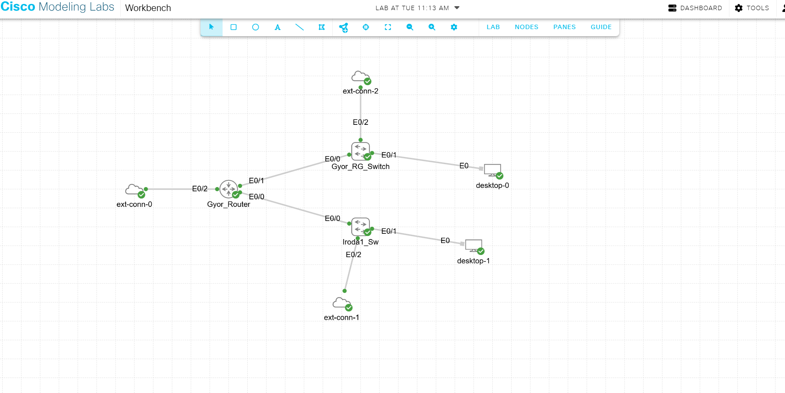
Hálózatprogramozás

Slide 15
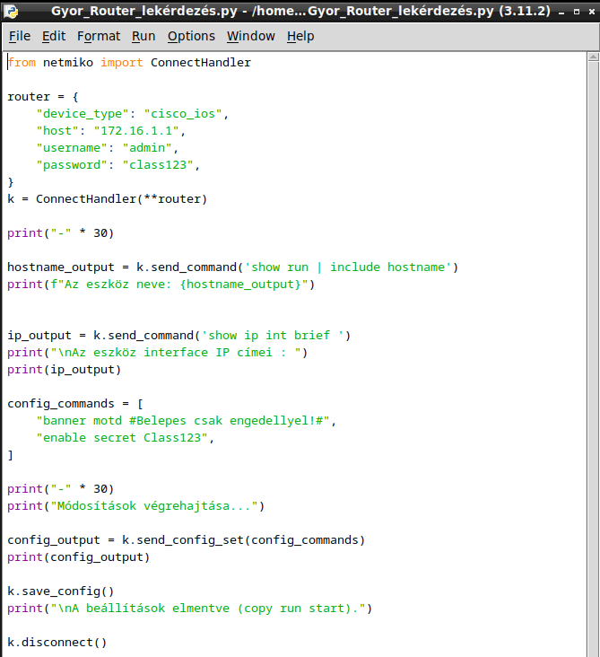
Győr Router
Győr router lekérdezése Python és Netmiko segítségével

Slide 16
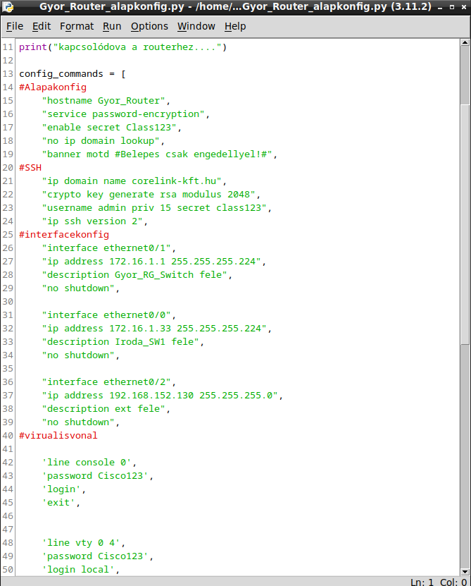
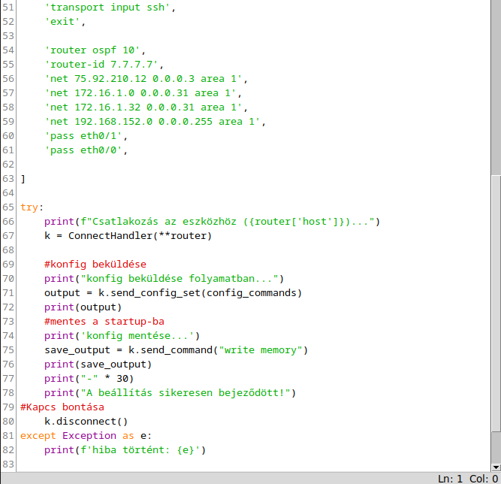
Győr Router alapkonfiguráció

Slide 17
Nehézségek
HSRP protocol
VPN
ASA tűzfal
Hálózatprogramozás

Slide 18
Köszönjük a figyelmet!

